Slide 1
TIROIDE
Le patologie della ghiandola tiroidea rappresentano, in ordine di frequenza, la seconda causa di malattie endocrine nel mondo (dopo il diabete mellito) con un’incidenza pari al 3-5% della popolazione
F>M

Slide 2
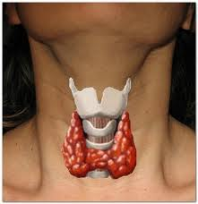
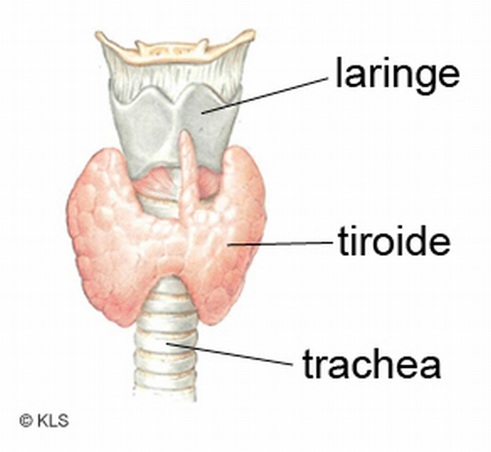
TIROIDE

Slide 3
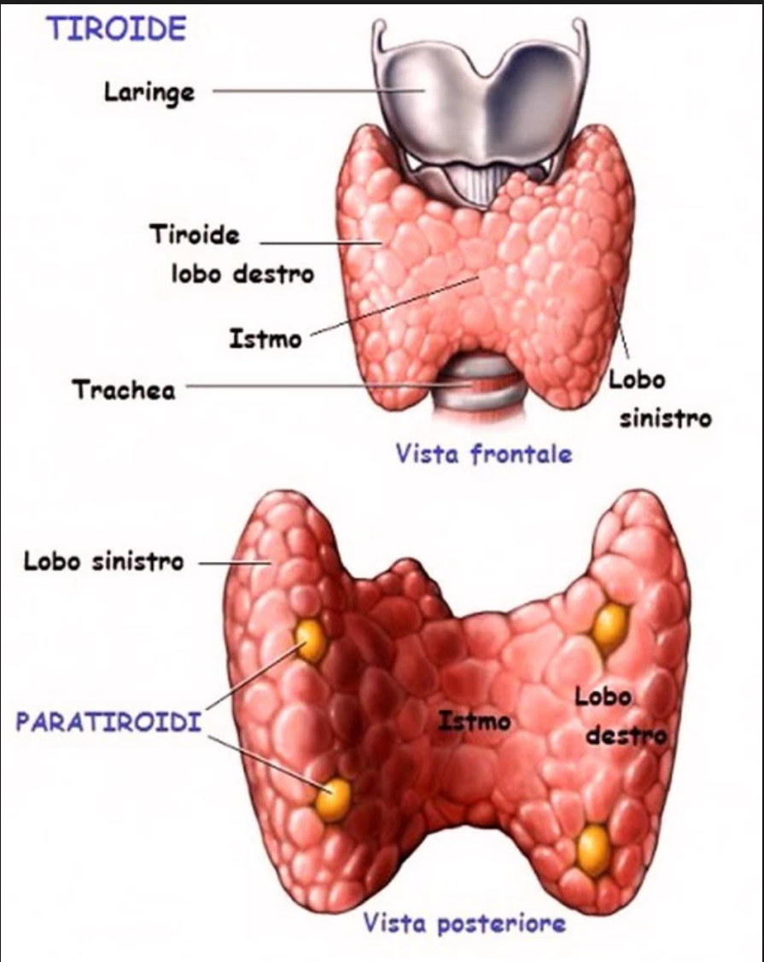

Slide 4
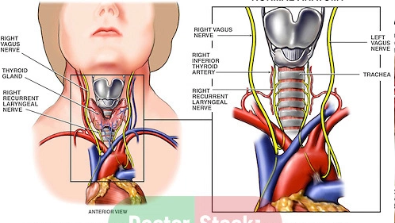
Nervo ricorrente

Slide 5
Tiroide istologia

Slide 6
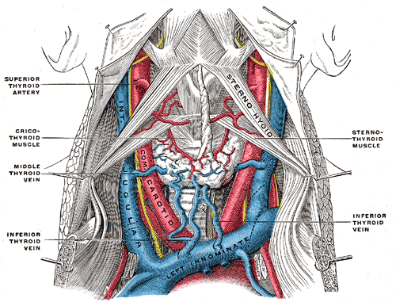
Tiroide
L’apporto di IODIO con la dieta è il requisito essenziale per la sintesi degli ORMONI TIROIDEI

Slide 7
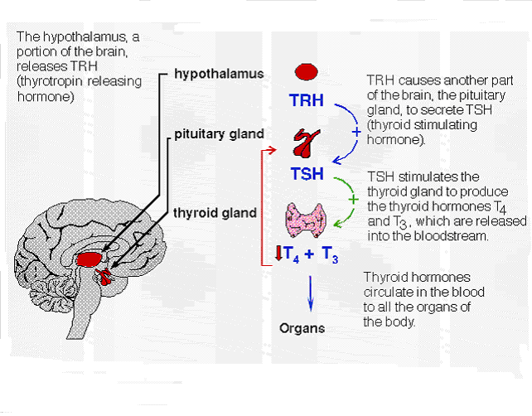
REGOLAZIONE DELLA SINTESI E SECREZIONE DEGLI ORMONI
ASSE IPOTALAMO-IPOFISI TIROIDE

Slide 8
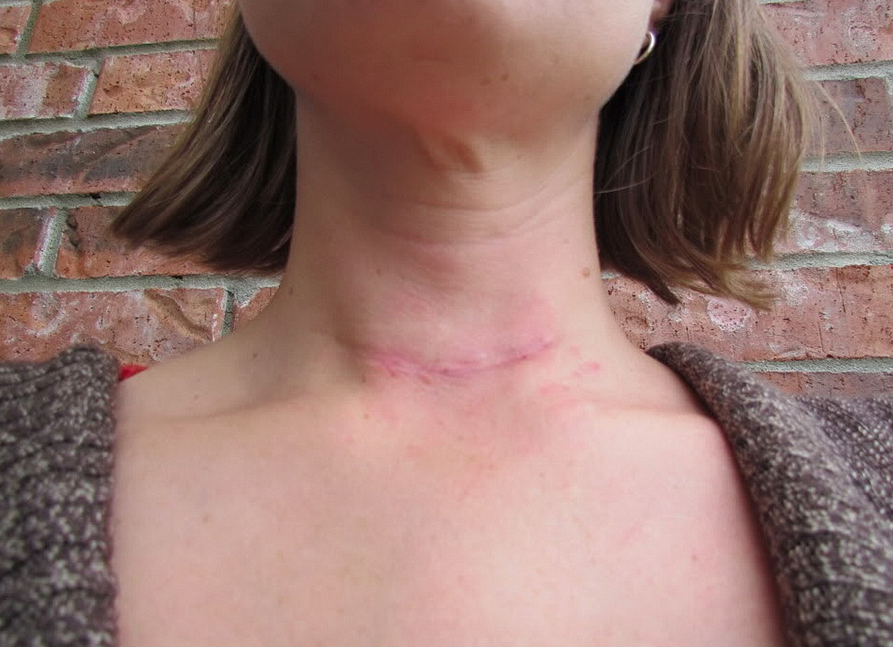
Terapia
Chirurgica: Tiroidectomia totale
(con linfadenectomia solo in caso di tumore della tiroide)

Slide 9
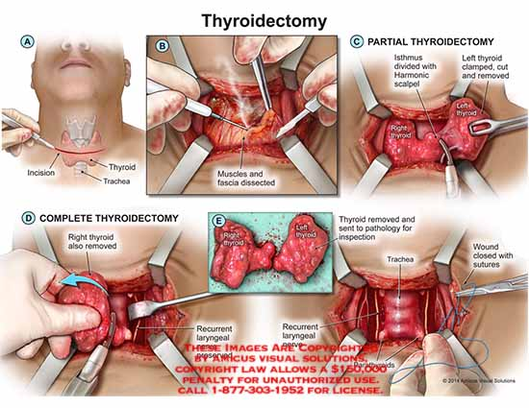
Tiroidectomia totale

Slide 10

Complicanze della tiroidectomia
Emorragia
Lesione nervi ricorrenti
Lesione paratiroidi

Slide 11
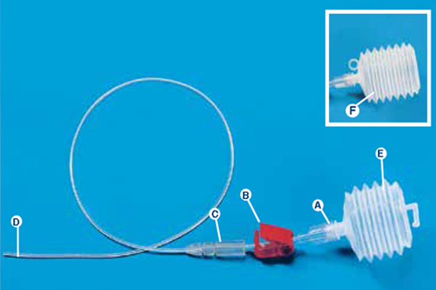
Emorragia
Attenzione ai drenaggi in aspirazione

Slide 12
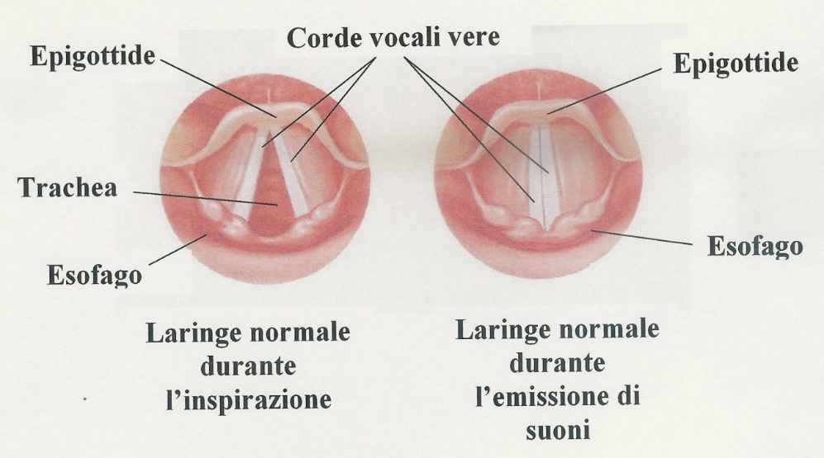
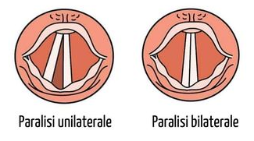
Lesione dei nervi ricorrenti
Monolaterale: determina la paralisi in posizione paramediana della corda vocale omolaterale con conseguente disfonia (alterazione del timbro della voce) e riduzione dello spazio respiratorio.
Bilaterale: la paralisi di entrambe le corde vocali determina una riduzione tale dello spazio respiratorio da rendere necessario eseguire una tracheostomia (apposizione di una speciale cannula nella trachea) per permettere al paziente di respirare.

Slide 13
Lesioni paratiroidi → Ipocalcemia
Dovuta all’asportazione delle paratiroidi o al cosiddetto «stupor».
Le paratiroidi producono il paratormone (PTH) che aumenta i livelli plasmatici di Ca++
L’ipoparatiroidismo postoperatorio determina una riduzione dei livelli di calcio nel sangue (ipocalcemia) che provoca un aumento dell’eccitabilità neuromuscolare :
parestesie (formicolii alle estremità ed intorno alla regione buccale, senso di intorpidimento muscolare ecc.)
“crisi tetanica” caratterizzata dalla contrazione di diversi gruppi muscolari, in particolare di quelli facciali (trisma) e di quelli del carpo (mano da ostetrico).

Slide 14
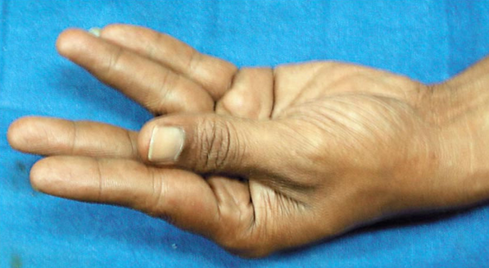
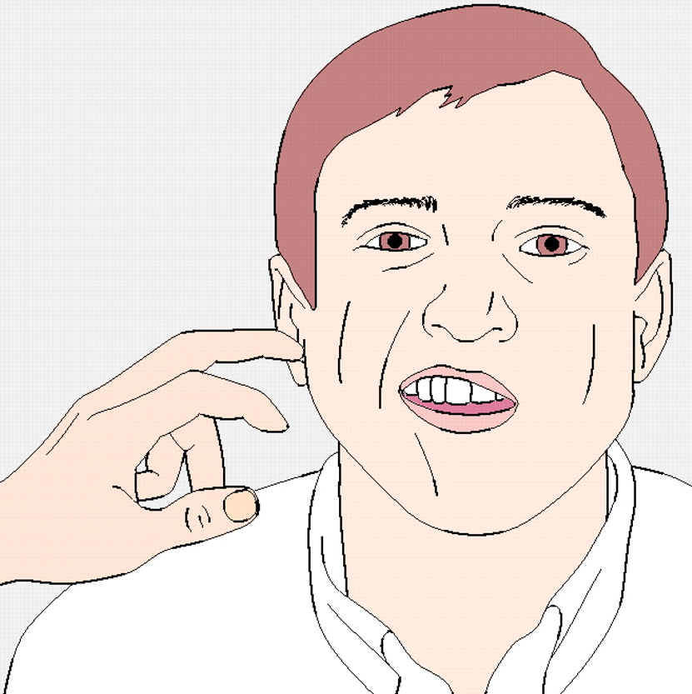
Segno di Trousseau: nervo mediano e ulnare
Segno di Chvostek: nervo facciale

